Slide 1

Struktur Data Fungsi Rekursif
Muhammad ‘ariful furqon s.pd., m.kom.
Fakultas ilmu komputer
Universitas jember

Slide 2
Review!!!
Sebutkan 2 komponen ADT!
Jelaskan fungsi class dalam hubungannya dengan ADT!
Jelaskan perbedaan class dan object!
Jelaskan fungsi konstruktor!
Jelaskan fungsi self!
Jelaskan peranan function pada sebuah class!

Slide 3
Important Links
Link PPT : https://intip.in/SD04materi
Link Code: https://intip.in/SD04code
Link Tugas kelas C: https://intip.in/SD04Ctugas
Link Record: https://intip.in/zoomSD

Slide 4
Fungsi
Merupakan sekumpulan kode yang memiliki nama dan memiliki tugas spesifik dalam suatu program.
Fungsi dieksekusi saat dipanggil menggunakan nama function dan bisa digunakan berkali kali.
Fungsi bisa berdiri sendiri (prosedural) atau menjadi bagian dari class (object oriented).
Cara membuat function yang menjadi bagian class bisa dilihat di slide minggu lalu.

Slide 5
Bagian Fungsi
tidak wajib, tergantung kasus yang dihadapi
Nama Fungsi
Parameter
1 2 3 | def nama_function (a, b): hasil = a + b return hasil
Badan Fungsi
Return Value
berisi kode / logika
tidak wajib, tergantung kasus yang dihadapi

Slide 6

Fungsi (Prosedural)
Fungsi Penjumlahan (penjumlahan.py)
1 2 3 4 5 6 7 8 9 10 11 12 13 14 | def penjumlahan (a, b): hasil = a + b return hasil n1=20 n2=40 n3=60 print("hasil penjumlahan", n1,"dan", n2, "adalah",penjumlahan(n1, n2)) print("hasil penjumlahan", n1,"dan", n2, "adalah",penjumlahan(n1, n3)) print("hasil penjumlahan", n1,"dan", n2, "adalah",penjumlahan(n2, n3))

Slide 7

Fungsi (Prosedural)
Fungsi Cari Bilangan Terbesar (cariterbesar.py)
1 2 3 4 5 6 7 8 9 10 11 12 13 | def cariterbesar(bil1, bil2, bil3): terbesar = 0 if bil1 > bil2: terbesar = bil1 else: terbesar = bil2 if bil3 > terbesar: terbesar = bil3 return terbesar print (cariterbesar(3, 1, 5)) print (cariterbesar(1, 1, 7)) print (cariterbesar(4, 4, 2))

Slide 8
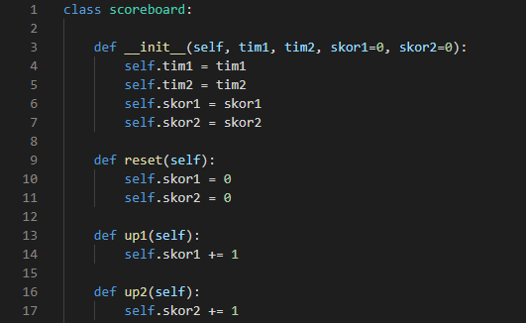
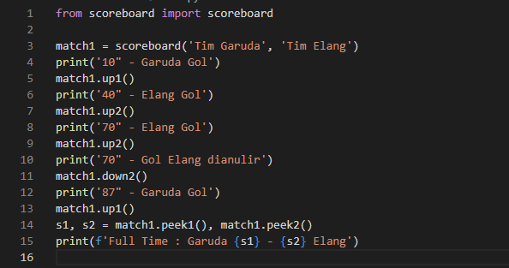
Fungsi (Object Oriented)
Fungsi Scoreboard (scoreboard.py)
Scoreboard.py
main.py

Slide 9
Latihan 1
Buatlah function yang menerima 3 buah bilangan kemudian memeriksa apakah ketiga bilangan tersebut membentuk sisi sisi sebuah segitiga siku siku
Buat function yang menerima list bilangan kemudian mencari range (selisih bilangan terbesar dengan terkecil)
Petunjuk :
Bersifat opsional (menambah nilai keaktifan)
Kerjakan latihan berikut dg menggunakan python!
Kirim dalam format zip!
dengan nama file : NIM4DigitTerakhir_NamaDepan.zip
contoh : 1005_Muhammad.zip

Slide 10
Fungsi Rekursif
Fungsi yang memanggil dirinya sendiri
Fungsi F disebut rekursif jika
Di bagian badan F ada pemanggilan terhadap F
Di bagian badan F ada pemanggilan fungsi G. Dan di badan G ada pemanggilan terhadap F

Slide 11
Fungsi Rekursif : Direct Call
function
1 2 3 4 | def fungsi(): … fungsi() …

Slide 12
Fungsi Rekursif : Indirect Call
f¹
1 2 3 4 5 6 7 | def fungsi1(): fungsi2() def fungsi2(): fungsi1() fungsi1()
f²

Slide 13
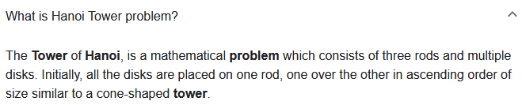
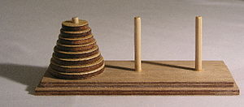
Fungsi Rekursif
Ada beberapa jenis permasalahan yang cocok diselesaikan secara rekursif :
Dengan menggunakan rekursif kode akan menjadi sederhana dan singkat
Versi iteratifnya sangat kompleks
Contoh : tower of Hanoi
✗ Fungsi rekursif umumnya membutuhkan memori lebih banyak
✗ Lebih sulit mentrace fungsi rekursif dibanding iteratif

Slide 14
Fungsi Rekursif
Tidak semua permasalahan bisa diselesaikan menggunakan rekursif
Ciri ciri permasalahan yang dapat diselesaikan oleh fungsi rekursif
Memiliki kasus sederhana yang dapat langsung diselesaikan (base case). Contoh 0! = 1.
Kasus besar dapat diubah menjadi kasus sejenis yang lebih sederhana (recursive cases). Contoh: n! = n * (n-1)!
Dengan menerapkan recursive case secara berulang maka kasus besar akan mendekati dan sampai pada base case. Contoh: n! → (n-1)! → (n-2)! → . . . 1!, 0!.

Slide 15
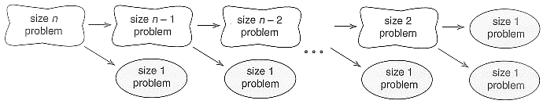
Fungsi Rekursif

Slide 16
Format Fungsi Rekursif
If
Jika terjadi base case maka masuk if
Problem diselesaikan secara langsung
Else
Jika kondisi if tidak terpenuhi masuk else
berisi recursive case. Pemanggilan fungsi rekursif terjadi di sini
Di pemanggilan rekursif, nilai parameter input harus lebih dekat ke base case
If dan else bisa dibalik
1 2 3 4 5 | if base case solve it else redefine the problem using recursion case

Slide 17
Latihan 2
Buatlah fungsi non-rekursif dan fungsi rekursif untuk menghitung n! (n faktorial)!
Makna n! = n * (n - 1) * (n-2) * … * 1. misal 10! = 10 * 9 * 8 * … * 1
Punya sifat menarik 9! = 9 * 8! Kasus faktorial bisa diubah menjadi kasus faktorial yang lebih sederhana dan memenuhi ciri-ciri permasalahan yang bisa diselesaikan secara rekursif :
Base case : 1! = 1
Recursive case : n! = n * (n - 1)!
Dengan menerapkan recursive case secara berulang. Maka kasus besar akan bisa mencapai base case. Contoh : 9! = 9 * 8! → 8! = 8 * 7! → 7! = 7 * 6! → dst akan mencapai 1!

Slide 18

Fungsi Non-Rekursif
Fungsi Faktorial Non Rekursif (faktorialnonrekursif.py)
1 2 3 4 5 6 7 8 9 | def faktorialnonrekursif(bil): hasil = 1 for i in range(1, bil+1): hasil = hasil*i return hasil print (faktorialnonrekursif(5)) print (faktorialnonrekursif(6)) print (faktorialnonrekursif(7))

Slide 19
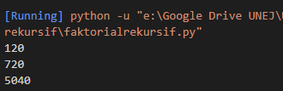
Fungsi Rekursif
Fungsi Faktorial Rekursif (faktorialrekursif.py)
1 2 3 4 5 6 7 8 9 | def faktorialrekursif(bil): if bil == 1: return 1 else: return bil * faktorialrekursif(bil - 1) print (faktorialrekursif(5)) print (faktorialrekursif(6)) print (faktorialrekursif(7))

Slide 20
Pohon Rekursif
faktorial(5) = 5 * faktorial(4)
pending
faktorial(4) = 4 * faktorial(3)
pending
faktorial(3) = 3 * faktorial(2)
pending
pending
faktorial(2) = 2 * faktorial(1)
faktorial(1)

Slide 21
Pohon rekursif
faktorial(5) = 5 * faktorial(4)
eksekusi
120
24
faktorial(4) = 4 * faktorial(3)
eksekusi
6
eksekusi
faktorial(3) = 3 * faktorial(2)
2
eksekusi
faktorial(2) = 2 * faktorial(1)
1
eksekusi
faktorial(1)

Slide 22
Latihan 3
Buatlah fungsi rekursif untuk menghitung nilai a x b (perkalian)
Makna a x b = b + b + … + b (sebanyak a). misal 3 x 5 = 5 + 5 + 5
Punya sifat menarik 3 x 5 = (3-1) x 5 + 5. Kasus perkalian bisa diubah menjadi kasus perkalian yang lebih sederhana
Memenuhi ciri-ciri permasalahan yang bisa diselesaikan secara rekursif
Base case : 1 x b = b
Recursive case : a x b = (a - 1) x b + b
Dengan menerapkan recursive case secara berulang. Maka kasus besar akan bisa mencapai base case. Contoh : 4 x 5 → 3 x 5 → dst akan mencapai 1 x 5

Slide 23

Jawaban soal 3
Fungsi Perkalian Rekursif (perkalianrekursif.py)
1 2 3 4 5 6 7 8 9 | def perkalianrekursif(bil1, bil2): if bil1 == 1: return bil2 else: return perkalianrekursif(bil1-1, bil2) + bil2 print (perkalianrekursif(2, 3)) print (perkalianrekursif(5, 4)) print (perkalianrekursif(7, 8))

Slide 24
Pohon Rekursif
kali(5, 4) = kali(4, 4) + 4
pending
kali(4, 4) = kali(3, 4) + 4
pending
kali(3, 4) = kali(2, 4) + 4
pending
pending
kali(2, 4) = kali(1, 4) + 4
kali(1, 4)

Slide 25
Pohon Rekursif
kali(5, 4) = kali(4, 4) + 4
eksekusi
20
16
kali(4, 4) = kali(3, 4) + 4
eksekusi
12
kali(3, 4) = kali(2, 4) + 4
eksekusi
8
eksekusi
kali(2, 4) = kali(1, 4) + 4
4
kali(1, 4)
eksekusi

Slide 26
Tugas
Pengumpulan tugas 1 struktur data
Tugas bisa dilihat di ppt minggu 4 (bukan bagian latihan)
Pengumpulan tugas MAX hari minggu 21 maret jam 24.00 di assignment
pengumpulan tugas menggunakan salah satu dari 2 format. silahkan memilih salah satu :
tugas ditulis tangan di kertas. diberi penjelasan kode. jangan lupa mencantumkan nama dan nim. setiap nomor ditandatangani oleh mahasiswa. kemudian lembar jawaban discan / difoto. untuk screenshot hasil eksekusi software bisa digabung menggunakan word. dijadikan 1 pdf dan dikumpulkan. format nama file : nim_tugas01.pdf
membuat video pembahasan modul. durasi max 20 menit. pada saat menjelaskan harap wajah ditampilkan di sudut video. video diupload di youtube. link youtube ditulis di file txt (jangan pdf). format nama file : nim_modul.txt
pengumpulan laporan dengan video poin penilaiannya lebih maximal dari yang pdf

Slide 27
Tugas
Soal 1
Buat fungsi rekursif untuk menghitung bilangan Fibonacci ke-n
Gunakan fungsi yang anda buat untuk menghitung bilangan Fibonacci ke 5, 7, 10
Buat pohon rekursif untuk eksekusi pencarian Fibonacci ke 4
Soal 2
Buat fungsi rekursif untuk mengecek apakah sebuh list bilangan integer merupakan palindrom atau bukan
Gunakan fungsi yang anda buat untuk memeriksa list berikut apakah palindrom [1,2,3,4,4,3,2,1] atau bukan
Buat pohon rekursif untuk eksekusi pengecekan list berikut [1,2,3,4,4,3,2,1]

Slide 28
Tugas
Soal 3 - Antrian bank
Data
panggil : bilangan >= 0 yang merepresentasikan nomor yang saat ini dilayani kasir
antrian : bilangan >= 0 yang merepresentasikan nomor nasabah terakhir yang mengambil nomor antrian
Operasi
upPanggil () : menaikkan nilai panggil sebanyak 1 (increment). bila sebelum operasi ini dieksekusi nilai panggil = antrian, maka panggil tidak diincrement.
upAntrian () : menaikkan nilai antrian sebanyak 1 (increment). reset : memberi nilai 0 pada panggil dan antrian
getPanggil() : mengembalikan (return value) nilai panggil saat ini
getAntrian() : mengembalikan (return value) nilai panggil saat ini

Slide 29
Tugas
Soal 3 - Antrian bank
Implementasikan ADT antrian bank menjadi struktur data
Gunakan struktur data anda untuk mensimulasikan kejadian berikut
1 nasabah mengambil nomor antrian
1 nasabah mengambil nomor antrian
1 nasabah mengambil nomor antrian
1 nasabah dilayani
1 nasabah dilayani
1 nasabah dilayani
1 nasabah dilayani
1 nasabah mengambil nomor antrian
1 nasabah dilayani

Slide 30
Tugas
Soal 4 – Titik 2D
Data
x : bilangan yang merepresentasikan koordinat x sebuah titik
y : bilangan yang merepresentasikan koordinat y sebuah titik
Operasi
geserHorizontal (dx) : menggeser titik secara horizontal sejauh dx (boleh ke kiri/ke kanan)
geserVertikal (dy) : menggeser titik secara vertikal sejauh dy (boleh ke atas/ke bawah)
hitungJarak (titik lain) : menerima inputan titik lain yang juga bertipe titik 2D. Kemudian menghitung jarak antara titik ini dengan titik lain. Mengembalikan nilai (return value) jarak dalam nilai positif
getX() : mengembalikan (return value) nilai x
getY() : mengembalikan (return value) nilai y

Slide 31
Tugas
Soal 4 – Titik 2D
Implementasikan ADT titik 2D menjadi struktur data
Gunakan struktur data anda untuk mensimulasikan kejadian berikut
Buat titik t1 dengan koordinat awal (2, 3)
Buat titik t2 dengan koordinat awal (4, 5)
Geserlah t1 ke kiri sebanyak 3 satuan
Geserlah t1 ke bawah sebanyak 7 satuan
Tampilkan koordinat t1 saat ini
Geserlah t2 ke kanan sebanyak 15 satuan
Geserlah t2 ke atas sebanyak 9 satuan
Tampilkan koordinat t2 saat ini
Tampilkan jarak t1 dengan t2

Slide 32
Terima Kasih!

